Slide 1
Kaggle比赛
卡卡罗特

Slide 2
一个问题
一个注意事项

Slide 3
为什么要打比赛？

Slide 4

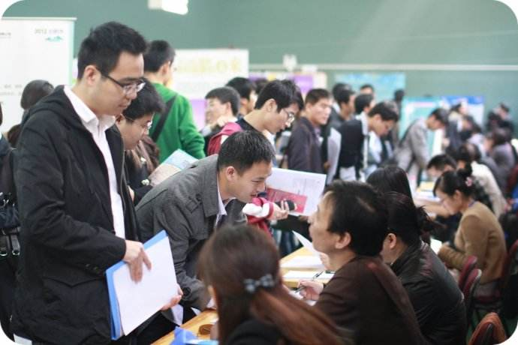


竞赛的好处
The Benefits of Competition
挑战
交友
挣钱
找工作

Slide 5
一个问题
几个注意事项

Slide 6
注意事项
Matters needing attention
一定要自己动手！

Slide 7
1
Kaggle平台简介
2
时序建模通用流程
3
赛题背景分析
4
Baseline思路介绍

Slide 8
1、Kaggle简介
Introduction of Kaggle

Slide 9



数据科学比赛简介
集智平台
Kaggle
Github
数据科学
切忌闭门造车!!!
Notes:
用思维导图，说明本节课说的知识点结构图，并给同学们说明重点关注哪些内容
（思维导图也能最大程度帮助老师梳理清楚讲课的结构思路）
思维导图的专业工具很多，常见的有Xmind，幕布等

Slide 10
Kaggle简介
Introduction of Kaggle
Featured
0 1
商业或科研难题，奖金一般较为丰厚
0 2
Recruitment
比赛的奖励为面试机会
赛题分类1：
0 3
Research
科研和学术性较强的比赛，也有一般需要较强的领域和专业知识
.
0 4
Playground
提供一些简单的任务用于熟悉平台和比赛
.
0 5
Getting Started
提供一些简单的任务用于熟悉平台和比赛
0 6
In Class
用于课堂项目作业或者考试

Slide 11
Kaggle简介
Introduction of Kaggle
在线提交比赛
赛题分类2：
离线提交比赛

Slide 12
Kaggle简介
Introduction of Kaggle
数据挖掘
图像
赛题分类3：
语音
自然语言

Slide 13
Kaggle简介
Introduction of Kaggle
称号和奖牌
金、银、铜
GM，M，EX，Con，Nov，User

Slide 14
Kaggle简介
Introduction of Kaggle
初学者怎么用Kaggle
多看，多学，多沟通！！！

Slide 15
Kaggle简介
Introduction of Kaggle
关于 A/B 榜
A 榜成绩好≠B 榜单成绩好
目的：防止过拟合

Slide 16
2、时序建模通用流程
General process of competition

Slide 17
比赛通用流程
General process of competition
线下验证
模型训练
BadCase
特征工程
数据分析
EDA
数据分析
特征工程
模型训练
线下验证
多找工具去复用
Pipeline很重要

Slide 18
比赛通用流程
General process of competition
规则建模
自回归建模
趋势拟合
机器学习建模
深度学习建模
时间建模方案
复合的系统

Slide 19
3、赛题背景
Background of Competition

Slide 20
赛题背景
Background of Competition
In this competition, the fifth iteration, you will use hierarchical sales data from Walmart, the world’s largest company by revenue, to forecast daily sales for the next 28 days. The data, covers stores in three US States (California, Texas, and Wisconsin) and includes item level, department, product categories, and store details. In addition, it has explanatory variables such as price, promotions, day of the week, and special events. Together, this robust dataset can be used to improve forecasting accuracy.

Slide 21
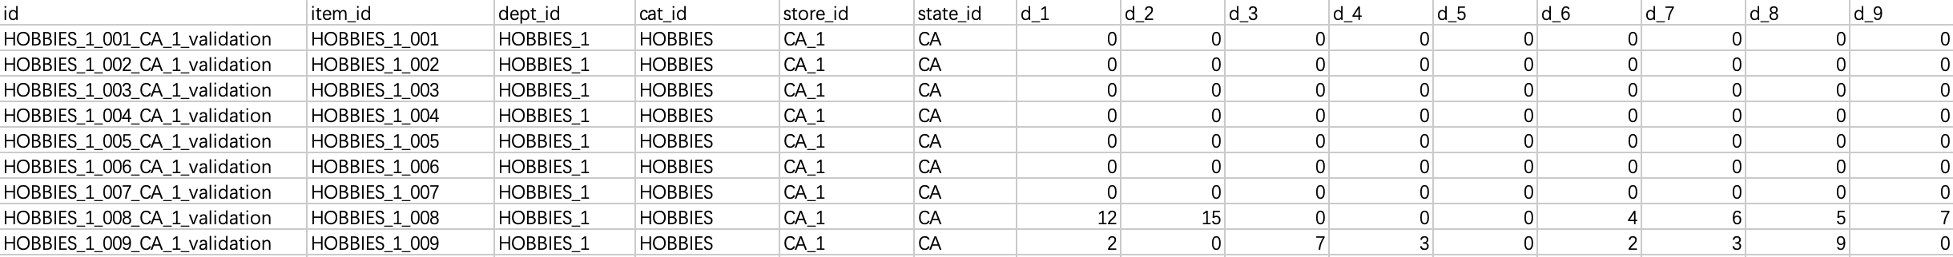
赛题背景
Background of Competition
每个商品一条时间序列(Sale)
其他维度信息：商品种类，店铺ID，所在州，价格，日期，节假日信息等
A 榜：1913 天数据预测后 28 天数据
2016-04-25 to 2016-05-22
B 榜：1941 天数据预测后 28 天数据
2016-05-23 to 2016-06-19

Slide 22
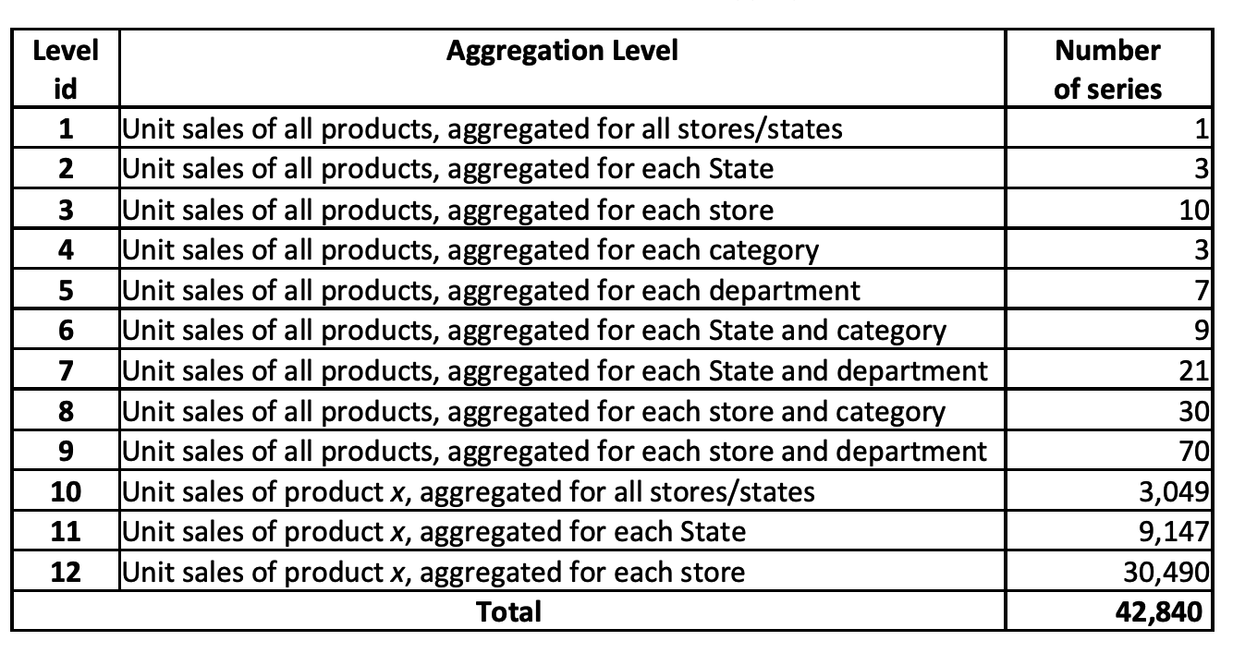
赛题背景
Background of Competition
按不同维度
对时间序列进行聚合

Slide 23


赛题背景
Background of Competition
评估指标
Weighted Root Mean Squared Scaled Error (WRMSSE)
$$RMSSE=\sqrt{\frac{1}{h}\frac{\sum_{t=n+1}^{n+h}{{\left(Y_{t}−\hat{Y_{t}}\right)}^{2}}}{\frac{1}{n−1}\sum_{t=2}^{n}{{\left(Y_{t}−Y_{t−1}\right)}^{2}}}}$$
$WRMSSE=\sum_{i=1}^{42,840}{w_{i}∗RMSSE}$

Slide 24

赛题背景
Background of Competition
评估指标
A，B 两条时间序列 K = 2
$${WRMSSE= RMSSE}_{A}∗w_{1}+{RMSSE}_{B}∗w_{2}+RMSSE∗w_{3}$$
$$=RMSSE_{A}∗\frac{1}{K}∗\frac{\$ Sales_{A}}{\$ Sales_{A}+\$ Sales_{B}}+RMSSE_{B}∗\frac{1}{K}∗\frac{\$ Sales_{B}}{\$ Sales_{A}+\$ Sales_{B}}+RMSSE∗\frac{1}{K}∗\frac{\$ Sales}{\$ Sales_{A}+\$ Sales_{B}}$$
$=0.8∗\frac{1}{2}∗\frac{10}{10+12}+0.7∗\frac{1}{2}∗\frac{12}{10+12}+0.77∗\frac{1}{2}∗1=0.758$
问题：评估指标和损失函数的区别？

Slide 25
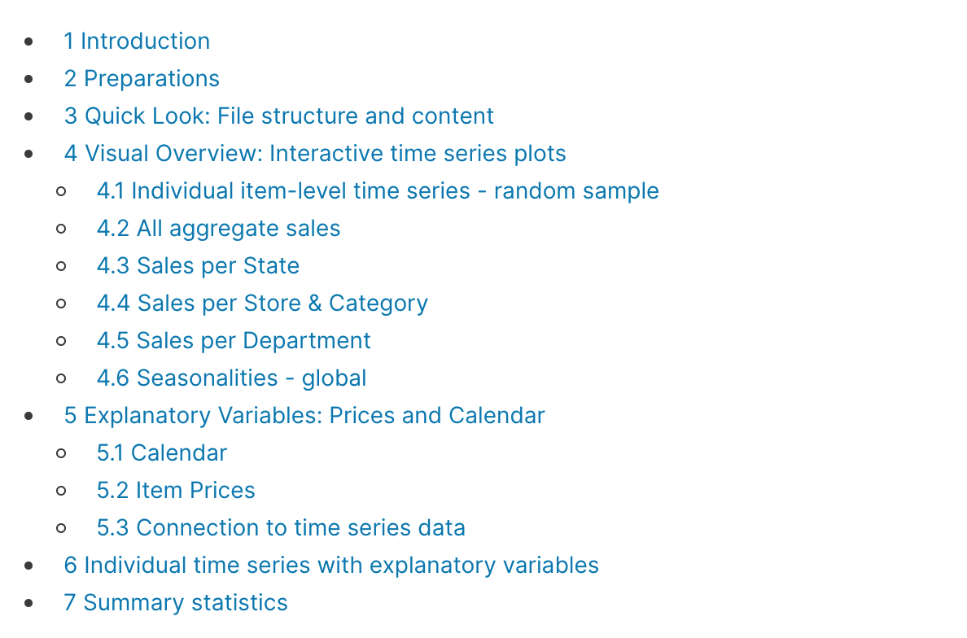
赛题背景
Background of Competition
[Kaggle EDA](https://www.kaggle.com/headsortails/back-to-predict-the-future-interactive-m5-eda)

Slide 26
赛题背景
Background of Competition
EDA
1. 大量数据为 0 且为整数
2. 总体趋势向上，具有明显年周期性
3. 按不同维度聚合，呈现不同趋势

Slide 27
4、Baseline思路介绍
Baseline

Slide 28
Baseline思路介绍
Baseline

Slide 29
Baseline思路介绍
Baseline

Slide 30
Baseline思路介绍
Baseline

Slide 31
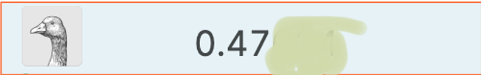
Baseline思路介绍
Baseline

Slide 32
5、互动时间

Slide 33

互动时间
Time
85 折会员优惠！

